Slide 1





El Arte y
la Paciencia

Slide 2

Stan Munro ha pasado los últimos seis años de su vida construyendo una pequeña ciudad de palillos con los edificios y monumentos más emblemáticos del mundo. Las reproducciones están realizadas a una escala 1:65 y hasta la fecha ha utilizado 6 millones de palillos de dientes y 644 litros de pegamento.

Slide 3
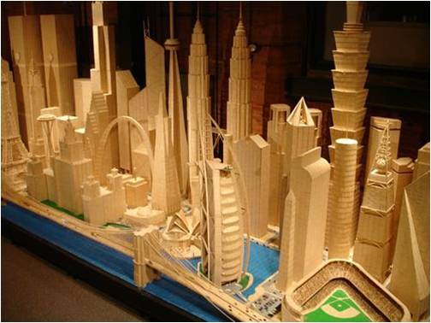
Stan trabaja en el Museo de Ciencia y Tecnología en Syracuse (Nueva York) y al parecer dispone de mucho tiempo libre.

Slide 4

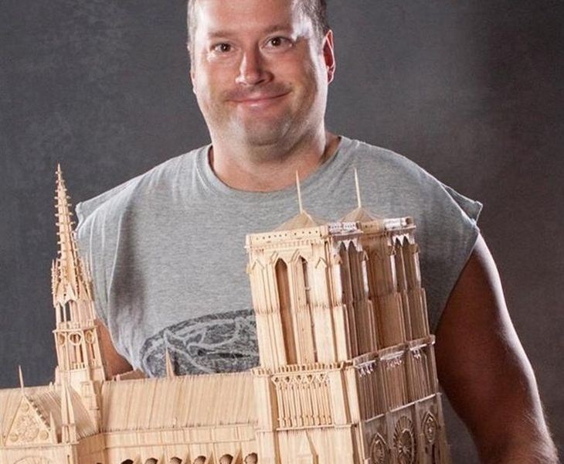

Slide 5
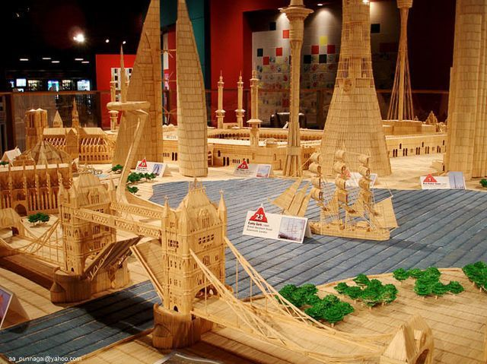

Slide 6
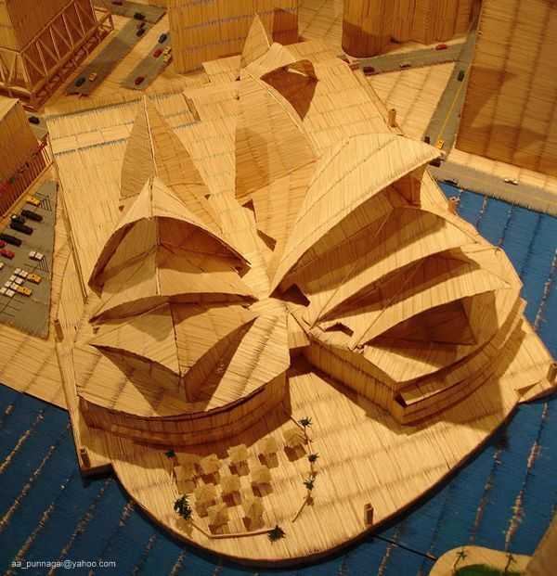

Slide 7
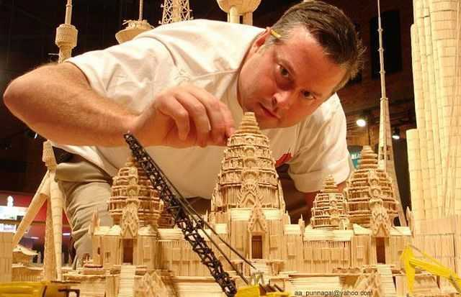

Slide 8
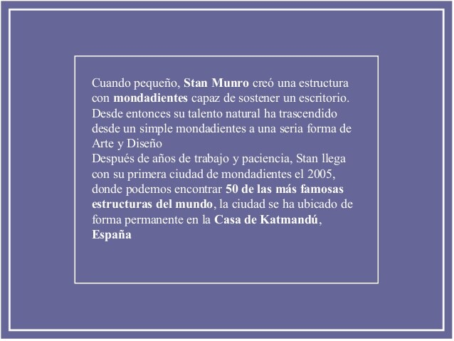

Slide 9
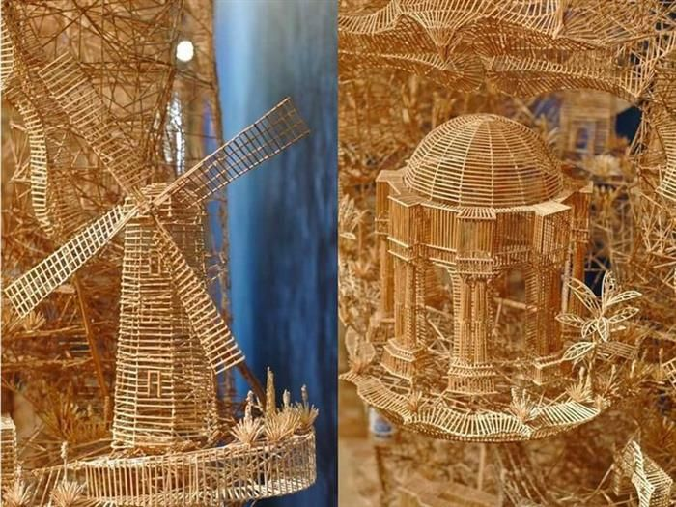

Slide 10

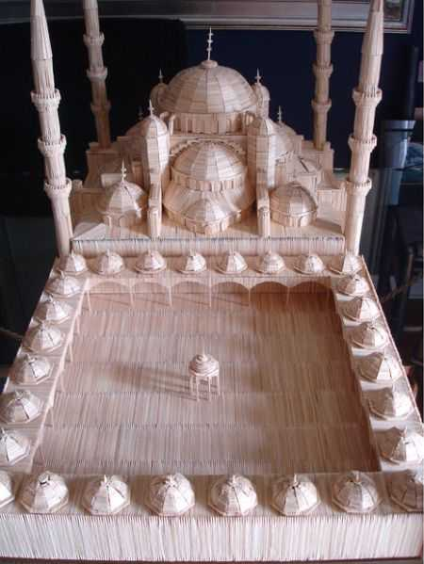

Slide 11
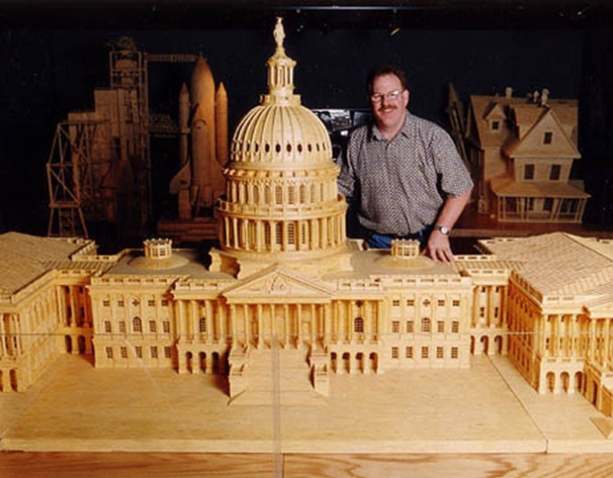

Slide 12
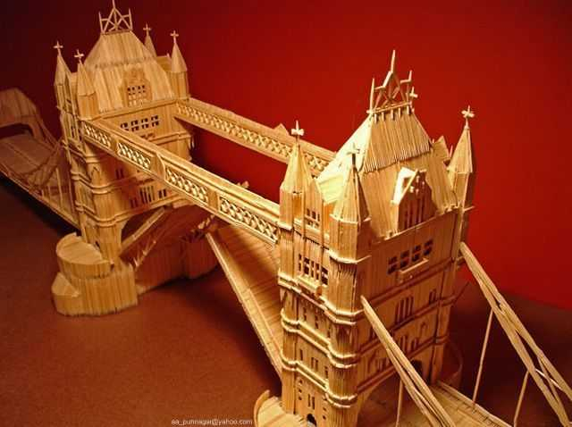

Slide 13
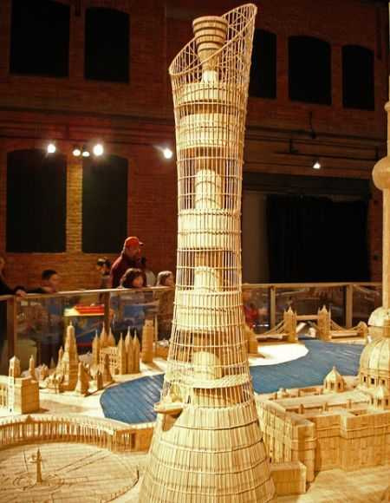

Slide 14
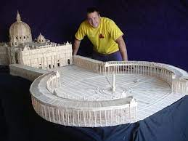

Slide 15
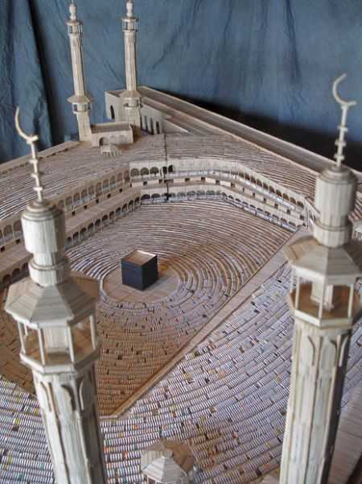

Slide 16
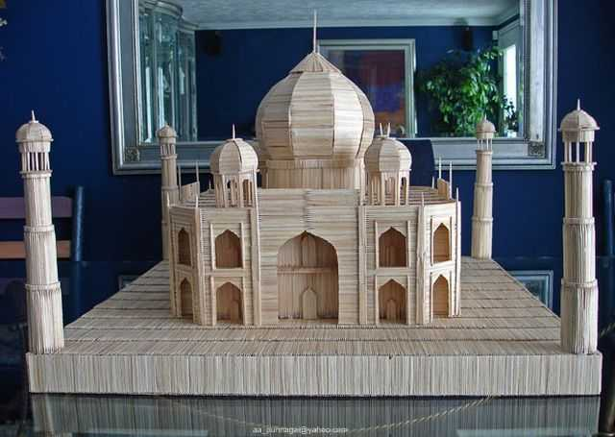

Slide 17
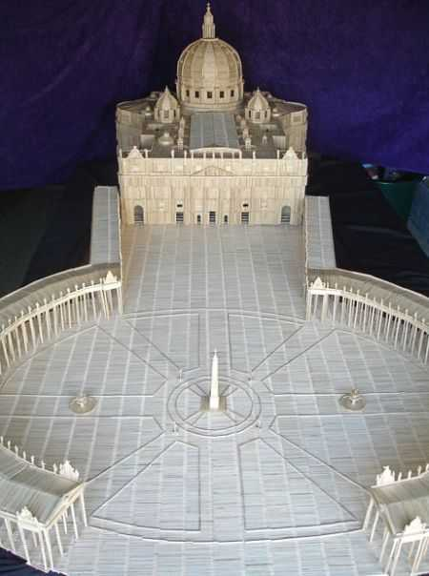

Slide 18
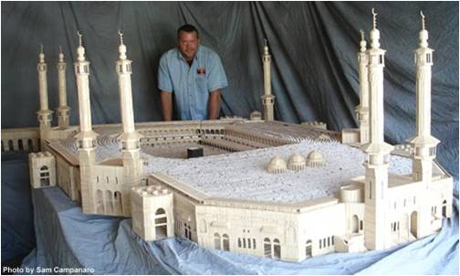

Slide 19
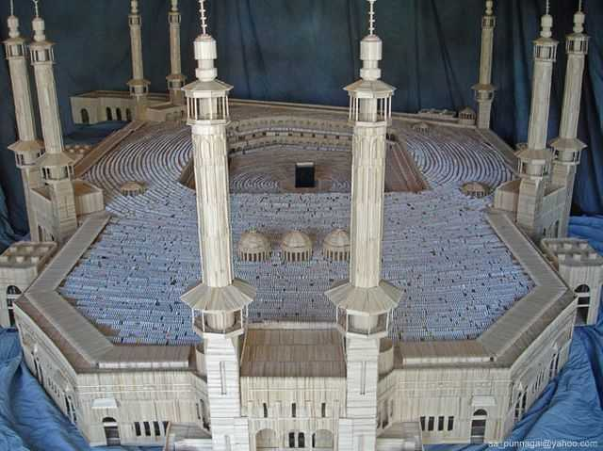

Slide 20
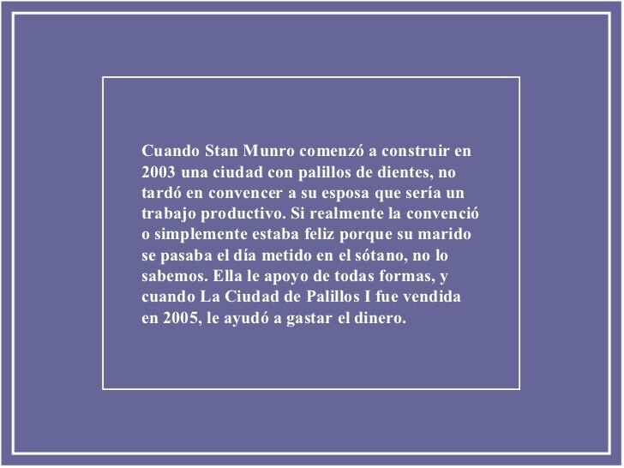

Slide 21
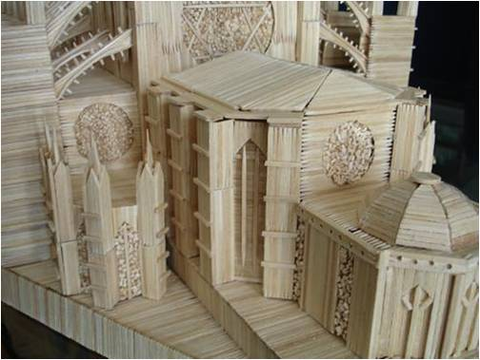

Slide 22
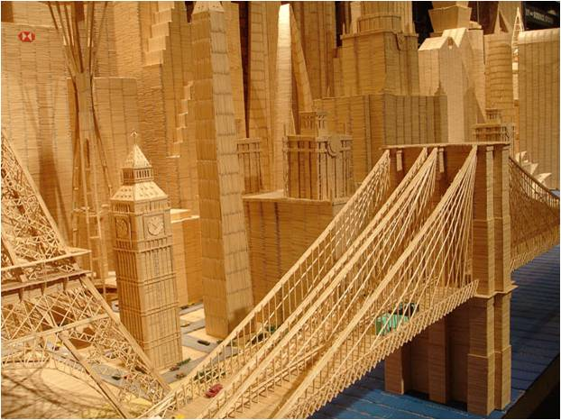

Slide 23
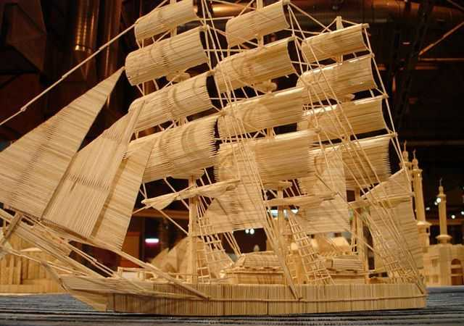

Slide 24
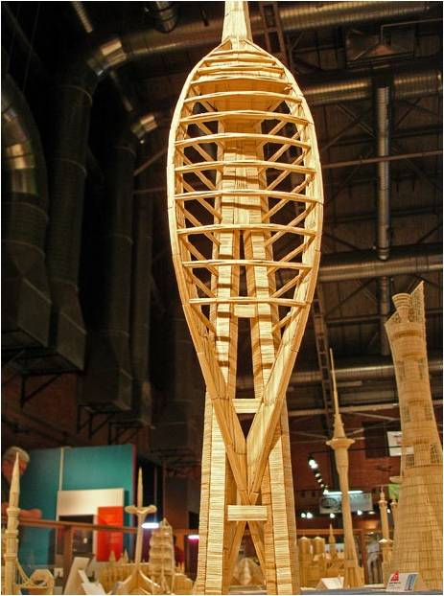
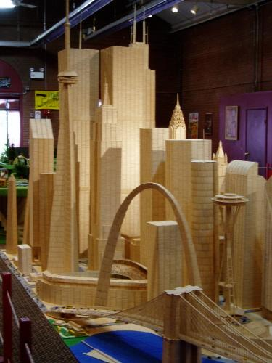

Slide 25
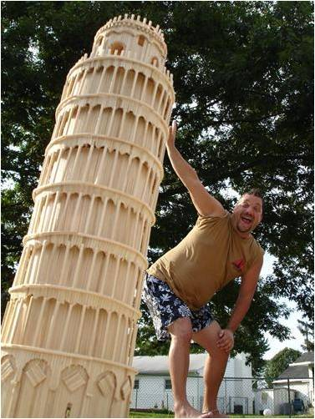

Slide 26
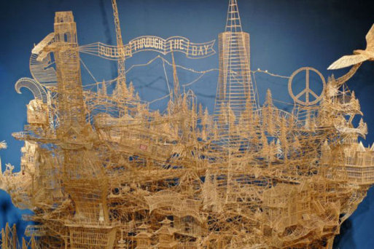

Slide 27
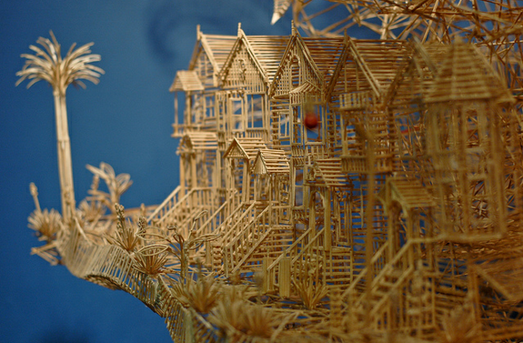

Slide 28
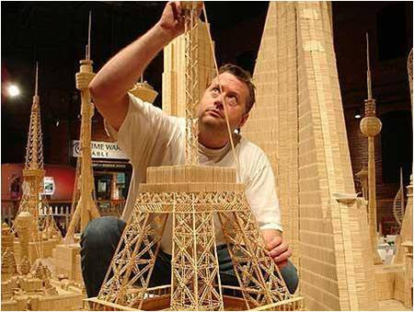

Slide 29
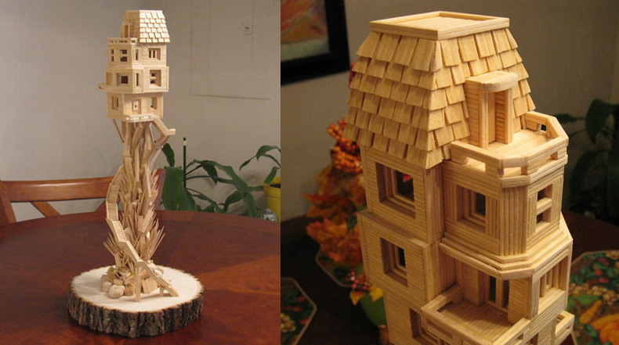

Slide 30
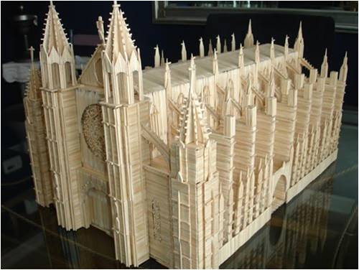

Slide 31
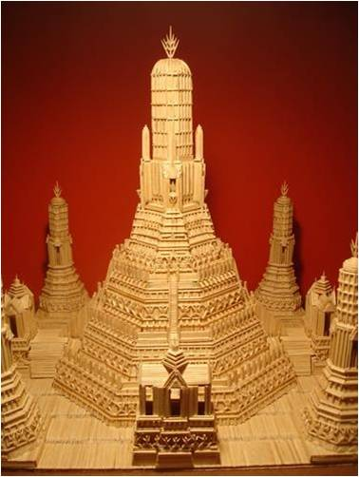

Slide 32

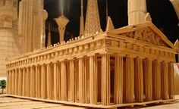

Slide 33
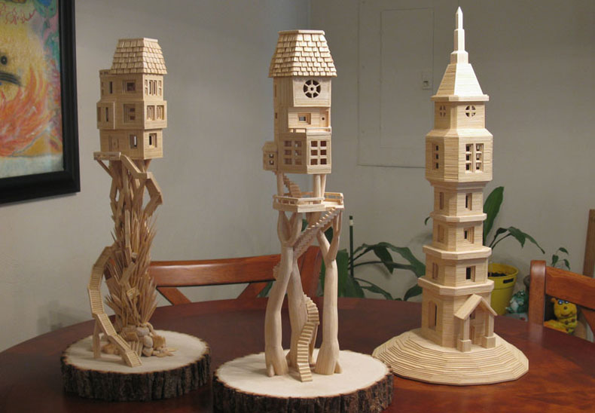

Slide 34
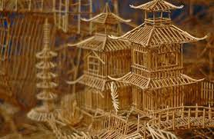

Slide 35
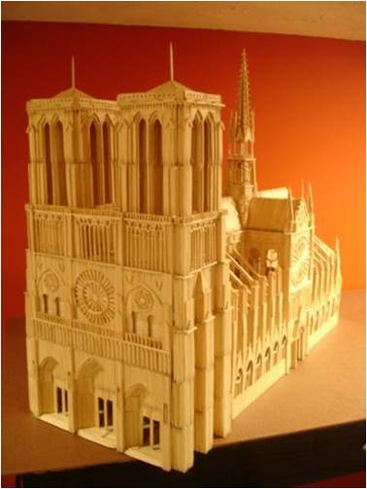
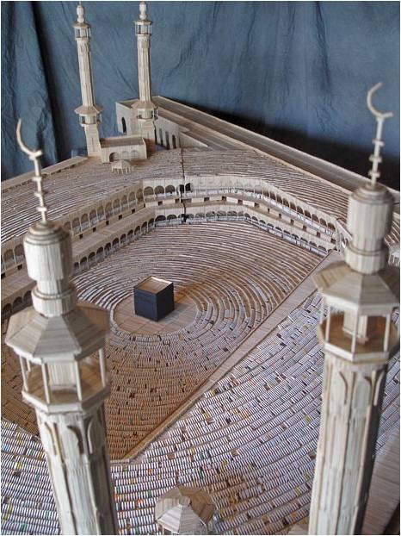

Slide 36
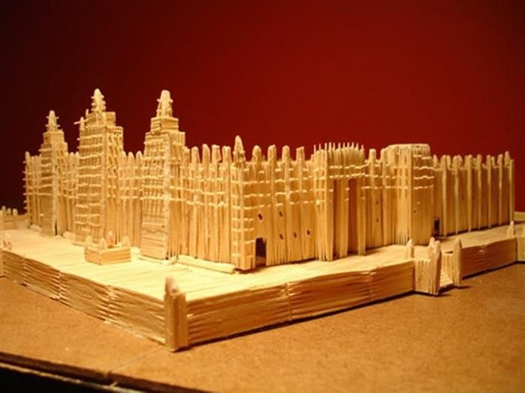

Slide 37
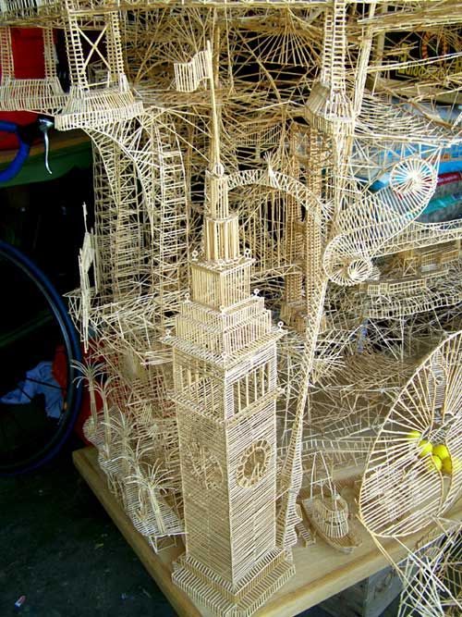

Slide 38
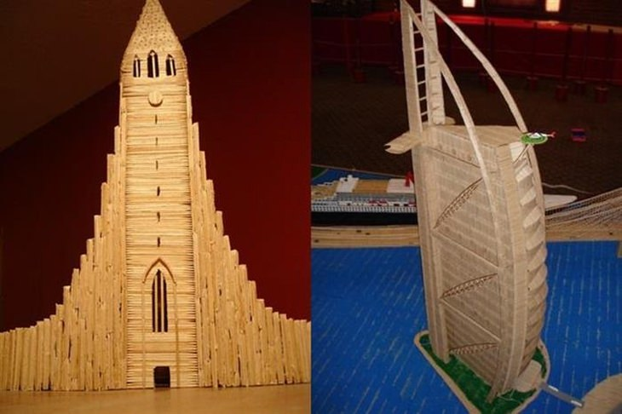

Slide 39
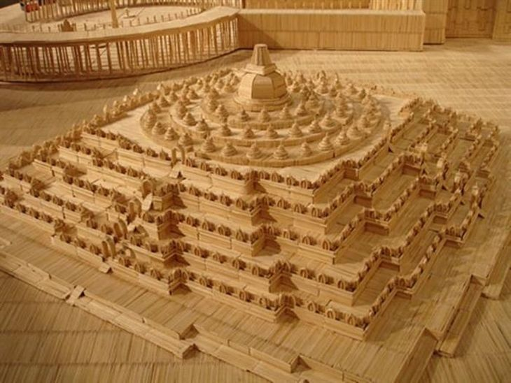

Slide 40


Slide 41
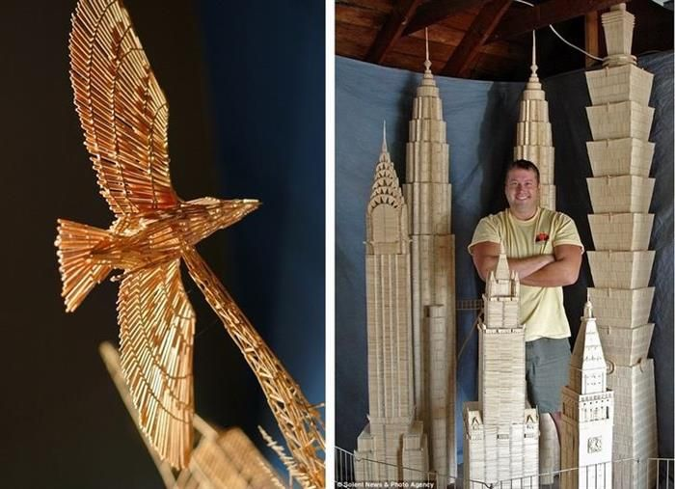

Slide 42
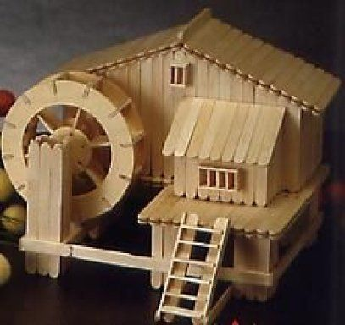

Slide 43
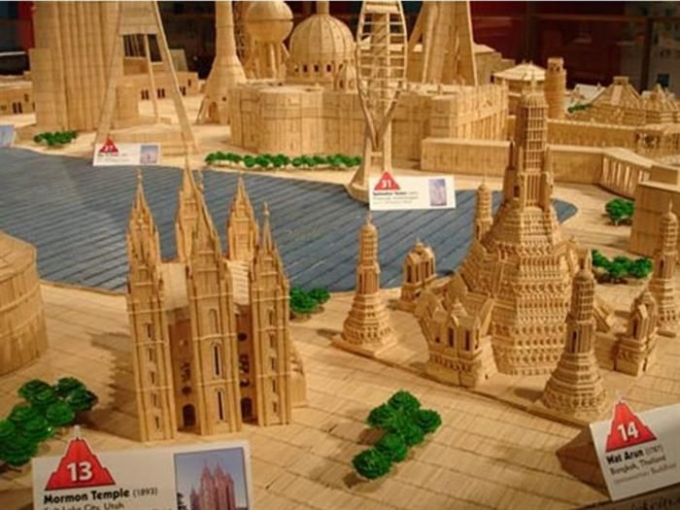

Slide 44
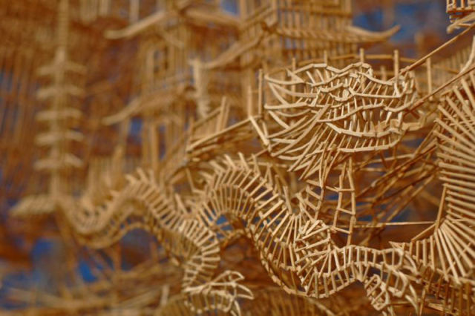

Slide 45
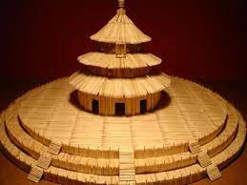

Slide 46
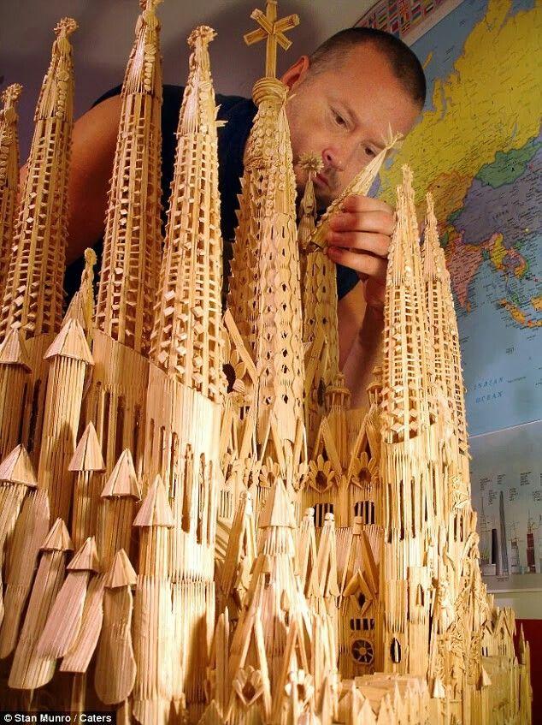

Slide 47



Hoy es viernes, 03 de septiembre de 2021
Ahora mismo son las 13:00 horas.
Un fuerte
abrazo,
que tengas
un buen día

Slide 48









¿Te ha gustado?
Puedes ver más entrando
Aquí
Además puedes recibir powerpoints en tu correo electrónico suscribiéndote aquí:
Esta presentación powerpoint ha sido creada y compartida única y exclusivamente para mispps.com

